Slide 1
SUB : insert here.
PLAY
SUB : insert here.

Slide 2
Question 1: insert here.
A. wrong
B. wrong
C. right
NEXT
A
B
C

Slide 3
BACK

Slide 4
BACK

Slide 5
Question 2: insert here.
A. right
B. wrong
C. wrong
NEXT
A
B
C

Slide 6
BACK

Slide 7
BACK

Slide 8
Question 3: insert here.
A. wrong
B. right
C. wrong
NEXT
A
B
C

Slide 9
BACK

Slide 10
BACK

Slide 11
Question 4: insert here.
A. right
B. wrong
C. wrong
NEXT
A
B
C

Slide 12
BACK

Slide 13
BACK

Slide 14
Question 5: insert here.
A. wrong
B. wrong
C. right
NEXT
A
B
C

Slide 15
BACK

Slide 16
BACK

Slide 17
Question 6: insert here.
A. right
B. wrong
C. wrong
NEXT
A
B
C

Slide 18
BACK

Slide 19
BACK

Slide 20
Question 7: insert here.
A. wrong
B. right
C. wrong
NEXT
A
B
C

Slide 21
BACK

Slide 22
BACK

Slide 23
Question 8: insert here.
A. wrong
B. right
C. wrong
NEXT
A
B
C

Slide 24
BACK

Slide 25
BACK

Slide 26
Question 9: insert here.
A. wrong
B. wrong
C. right
NEXT
A
B
C

Slide 27
BACK

Slide 28
BACK

Slide 29
Question 10: insert here.
A. right
B. wrong
C. wrong
GO HOME
A
B
C

Slide 30
BACK

Slide 31
BACK

Slide 32
SUB : insert here.
PIPI

Slide 33
SUBSCRIBE my channel, please

Slide 34
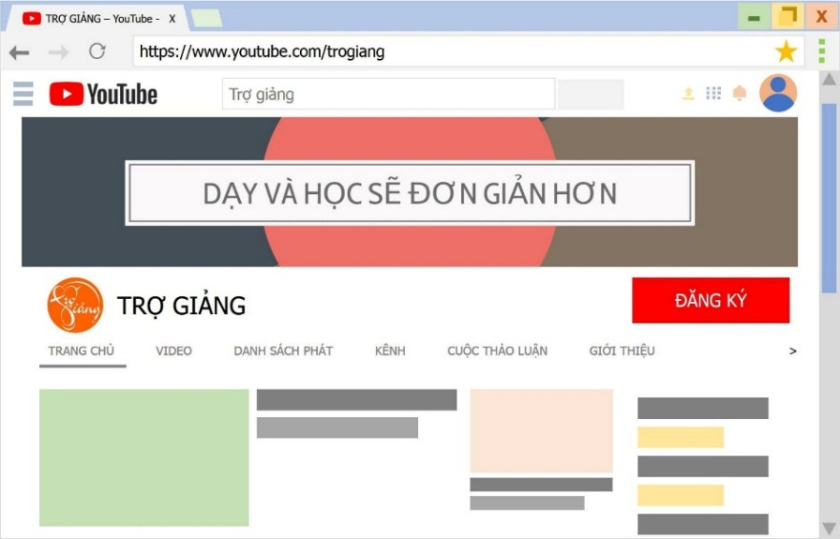
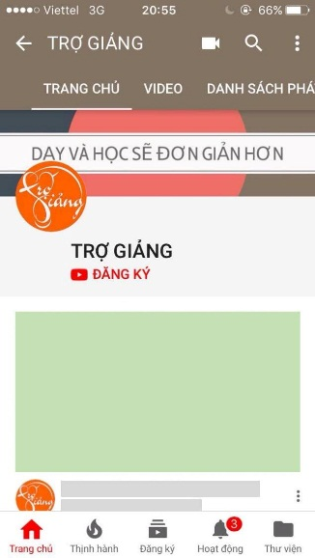
- Từ hôm nay, tất cả trò chơi trên kênh youtube TRỢ GIẢNG đều có file tự tải về ở phần mô tả video, nhầm tạo điều kiện tốt nhất cho thành viên đã ĐĂNG KÝ ủng hộ kênh youtube TRỢ GIẢNG nhận trò chơi mới một cách nhanh nhất. Cảm ơn các bạn đã ủng hộ TRỢ GIẢNG Đăng ký kênh tạo động lực cho mình ra nhiều trò chơi mới bạn tôi nhé! ( Sến xíu : yêu các bạn thật nhiều hihi : )
TỪ MÁY TÍNH
TỪ ĐIỆN THOẠI

